Slide 1

Fra hjemløshed til egen bolig
Unges perspektiver på, hvad de har brug for i overgangen til at få egen bolig
For Realdania oktober 2021

Slide 2
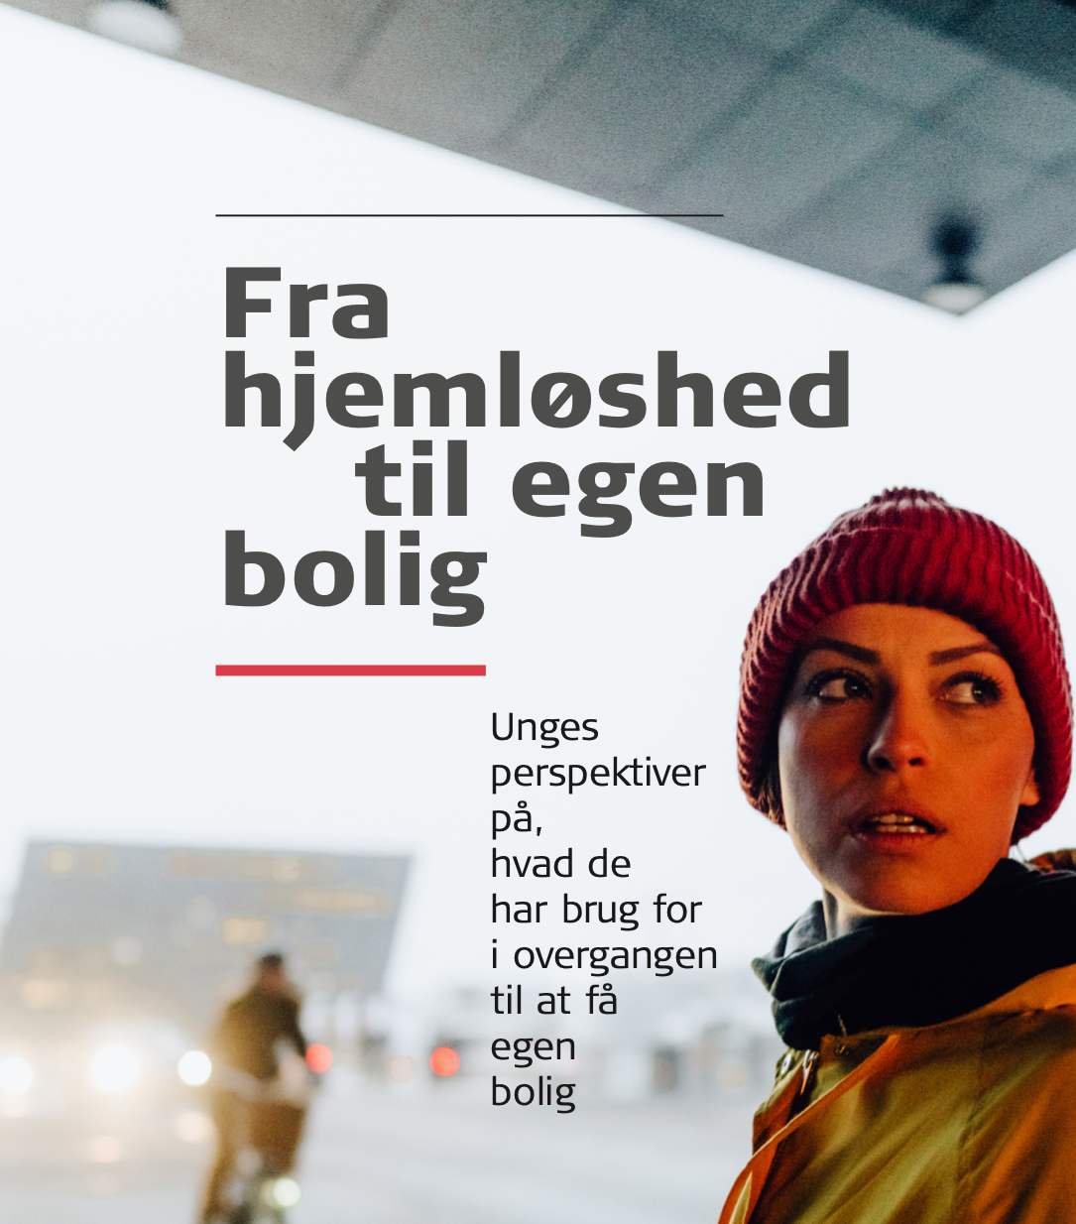

Realdania sætter fokus på trivsel og mestring i egen bolig.
Hvad skal der til for at unge, som efter en ustabil tid flytter i egen bolig, også bliver boende på den lange bane – og hvad oplever de unge som det sværeste i overgangen til at bo i deres egen bolig?
Notes:
Resultatet er disse to publikationer, som I i dag skal præsenteres for og vær med til at drøfte
De er fra i dag er tilgængelige på Realdanias og USS hjemmeside
Vi tager udgangspunkt i de unges egne perspektiver – og to af de unge, der har medvirket har sagt ja til at deltage her i dag.
-----
Jeg vil nu dykke ned i lidt flere af de unges perspektiver og erfaringer – men indlede med kort at fortælle, hvordan vi har arbejdet sammen med de unge

Slide 3

Sådan gjorde vi…
Fem unge – der kendte hinanden og SUS fra samarbejdet til Hjem til Alles rapport – mødtes
De genbesøgte deres tidligere fortællinger
Zoomede ind på de erfaringer, som de har gjort sig med at være i overgangen til at få egen bolig – og delte dem med hinanden
Formulerede fælles temaer og gav anbefalinger på det, som de finder vigtigt, at I ved
SUS har efterfølgende skrevet publikationen

Slide 4
Fire temaer fra de unge
Stabilitet
(Gen)-opbygning
Økonomi
Netværk
Tryghed Ro Tillid
Notes:
De 4 temaer hænger tæt sammen og påvirker hin­ anden. Fælles for dem er, at hvis det lykkes at under­ støtte en positiv udvikling på hvert af områderne, vil det tilsammen styrke den enkeltes tryghed, ro og tillid (til andre og til sig selv).
Disse fundamentale elementer i livet er ifølge de unge en nødvendig del af det fundament, en bolig kan være med til at skabe i livet. Tryghed, ro og tillid skabes gennem fokus på alle temaer. Det er med andre ord ikke nok at arbejde med fx økonomien, hvis de øvrige temaer overses.
Til gengæld vil fokus på de 4 områder til­ sammen kunne bidrage til at skabe den tryghed, ro og tillid, der skal til, for at man som ung kan bevæge sig videre fra livet som hjemløs.

Slide 5
Stabilitet – den indre og den ydre
Stabilitet
(Gen)-opbygning
Økonomi
Netværk
Tryghed Ro Tillid
At man kan beholde sin bolig!
Brug for at indrette lejlighed til et hjem. Det kræver nogen, der hjælper
På længere sigt at lære at være i sit hjem. Opbygge tillid og følelse af kontrol – tager tid og det går op og ned
Indre rod og kaos. Kræver tid og tillid til at det hele ikke forsvinder igen
”Det nytter ikke noget, at du har lagner for vinduerne i tre år, eller at du får hentet de der IKEA-møbler, men så er der ikke nogen, der hjælper med at få dem samlet”
”Jeg tror, jeg snakker på alles vegne, der har psykiske problemer. Der er en studiebolig alt for usikker. Altså jeg kan jo have en god periode, men hvis jeg lige pludselig falder ned i et hul og må pause min uddannelse, så ryger jeg ud. Det er en stressfaktor for mange, at hvis du skal bibeholde din studiebolig, skal du bibeholde dit studie. For mange kan det selvfølgelig være let, men for os udsatte, der kan det, altså det er jo det, vi bruger alt vores energi på”
Notes:
Erstatte rod og kaos med stabilitet og rutiner. Kræver tid og tilvænning og tillid til at det hele ikke forsvinder igen..
På den helt korte bane har man brug for meget konkret at indrette lejligheden, så den er rar at være i og giver fornemmelsen af et hjem. Som ung hjem­ løs vil man ofte stå alene med opgaven, og det kan betyde, at man aldrig rigtig får indrettet sig. På den måde kan fornemmelsen af midlertidighed rykke med ind i en lejlighed, som på papiret er en stabil base.
På lidt længere sigt handler det at indrette sig også om at lære sig at være i et hjem igen (eller for første gang for nogles vedkommende). At opbygge tillid og en oplevelse af kontrol over tilværelsen. Udvikle overskud til at lægge langsigtede planer og forfølge dem. Den proces kan tage tid, og det kan gå op og ned – ikke bare i begyndelsen, men i lang tid efter indflytning.
Ud over de nære og personlige processer, som livet i ny bolig kræver, så fylder de ydre omstændigheder og troen på, at man kan beholde sin bolig på den lange bane, for de unge. Som ung, der har oplevet hjemløshed, er livet fuld af ydre faktorer, der vælter læsset. Oplevelsen af magt over eget liv er udfordret på så mange måder, at man har ekstra brug for sikkerhed for at kunne beholde sin bolig.

Slide 6
Stabilitet
(Gen)-opbygning
Økonomi
Netværk
Tryghed Ro Tillid
Unge: Vi har brug for…
Boliger, vi kan blive i – som ikke er betinget at studie mv.
At få hjælp til at gøre boligen til et hjem og en base. At dem, der hjælper, ved hvor meget, der er på spil.
Langsigtet støtte: At der kan skrues op og ned for støtten, så den kan være med i det lange seje træk, det er at (gen)opbygge sit liv.

Slide 7
Netværk: bagland og fællesskaber
Stabilitet
(Gen)-opbygning
Økonomi
Netværk
Tryghed Ro Tillid
Vigtigt at nogen går et ekstra skridt for en
Professionelle er enormt vigtige, men bliver ikke for evigt
Ønsker at være en del af noget, hvor man betyder noget. Hjælp til at komme ind i fællesskaber
Hjælp til at få nye netværk
”Det var også det, der fik mig ud af sengen, da jeg var sygemeldt, at der var nogen, der ringede. Det gjorde det da lidt lettere, så var der da nogen, der gerne ville se én. For ja, når man har levet på gaden, kan man godt se sig selv som anderledes. Jeg så mig selv som skidt og som en, ingen gad hænge ud med. Så ja, det er også lige med at få vendt det for sig selv, altså at man faktisk ikke er... altså at man er ønsket”
”At der er en, der introducerer dig for netværkene, også så du ikke bare skal gå afsted alene. Lige det der med at du får at vide, at ”jamen du kan jo begynde i et eller andet”. Det kan være mega angstprovokerende. Så er det næsten lige meget, hvad det er”
”Det der med at lære at skulle nyde sit eget selskab, det er altså virkelig svært. Ja, det er bare så vigtigt. Man er jo sin egen relation, og man skal sørge for, at den relation er i orden. For ellers falder man tilbage til de dårlige relationer”
Notes:
Alle har brug for et bagland – hjemløshed kan slide på ens eget netværk – så at flytte i egen bolig kan opleves ensomt, hvis der ikke følger støtte med.
Det at lave sig en base, måske efter lang tids over­ levelse fra tue til tue, er svært at gøre alene. Man har brug for nogen, der følger respektfuldt på vej og stiller op. Både til det praktiske og til alt det person­ lige, der dukker op på vejen. Som ung udsat har man måske kun professionelle i sit netværk. Det kan være en kæmpe hjælp, men rummer også en usikkerhed, fordi professionelle sjældent er der for evigt, og fordi ens støttende bagland dermed er en del af ’en ind­ sats’ – ikke bare en del af livet.
En af de vigtigste relationer, man støder på i sin nye lejlighed, kan være den til én selv. Fra at have været sammen med andre det meste af tiden i en lang periode, vil det at flytte i lejlighed kunne skabe tid, hvor man er sit eget selskab. Det kan være nyt, svært – og fristende at vende tilbage til det netværk, man kom fra. Også selvom man ved, at det netværket, der fastholder en i noget, man gerne vil videre fra.
Som ung på vej ud af hjemløshed er behovet for netværk ikke anderledes end for alle andre: Man vil gerne føles sig genkendt, ønsket og forbundet. Man vil gerne være en del af fællesskaber, hvor det betyder noget, om man er der eller ej.

Slide 8
Stabilitet
(Gen)-opbygning
Økonomi
Netværk
Tryghed Ro Tillid
Unge: Vi har brug for…
Vi har brug for det samme som andre unge. Nogen, der kan hjælpe med at hænge et billede op, og nogen, der er der på de svære dage.
At støtte er tilgængeligt, når vi har brug for det – men også respekt for at vores boliger er vores hjem. Vi har brug for at mærke, at vores lejlighed er vores hjem – ikke en indsats.
Løbende opbakning og opfølgning, så man bliver bygget op, og får en følelse af at ”det her kan jeg godt”. Vi har brug for at få redskaber og erfaringer med at bruge dem. På den lange bane vil vi gerne selv.
Hjælp til at bygge kontakt til fællesskaber, der er trygge og rækker ud. Vi har brug for, at nogen investerer tid og opmærksomhed i den del af vores liv og fremtid.

Slide 9
Økonomi: Rettigheder, muligheder og læring
Stabilitet
(Gen)-opbygning
Økonomi
Netværk
Tryghed Ro Tillid
Billig lejlighed, jeg kan betale
Stabilitet handler også om at få en spinkel økonomien til at hænge sammen
Fortæl, hvad jeg har ret til – og hvor jeg skal gå hen
At styre ens økonomi skal læres – får overblik og genvinder kontrollen over tilværelsen
”Der er også mange foreninger og steder, der giver gratis møbler osv. Bare det at nogle fortæller en, hvad man har ret til, altså en kontaktperson eller sagsbehandler, bare nogen fra kommunen, der kan vejlede dig og vise dig ”her kan du det her, og her kan du det her”. Jamen, så løser det sig på en eller anden måde. Bare man får vist vejen. Man kan jo få gratis møbler fra Kofoeds Skole. Det fik jeg”
”Min kommune hjalp mig engang med et Excel-ark, som jeg nu bruger, og så kan man jo bare ændre på tal, og det er jo så fedt lavet, for så får man det her overblik sådan ’okay, jeg har 2.000 til sjov og ballade, for alt er betalt’. Det giver sådan et indtryk af, hvad har jeg egentlig råd til, og hvad kan jeg vente med”
”Jeg bliver sgu næsten sur, for hvordan kan de få lov at kalde det en ungdomsbolig, når de koster 10.000 kr.. Det er jo grotesk, det er jo ikke stabilt”
Notes:
- For mange unge på vej ud af hjemløshed er fattigdom en realitet, og det kan være svært at få enderne til at hænge sammen. Man står måske uden for eller på kanten af arbejdsmarkedet, og den økonomiske situation kan være usikker.
- I den situation kan det være afgørende at finde en lejlighed, der er så billig, at man vil kunne bo i den, hvis ens økonomiske situation ændrer sig til det værre. Stabilitet, tryghed og ro afhænger også af ens tro på, at man har råd til at blive boende på den lange bane.
- Oplevelsen af stabilitet hænger tæt sammen med troen på at kunne få en stram økonomi til at hænge sammen. Ellers bliver lejligheden ikke en ramme for ro og tryghed, men endnu en usikkerhedsfaktor og en risiko for at komme i yderligere gæld.
fordi frygten for, at læsset vælter fylder så meget, har man ekstra brug for hjælp til at finde ud af, hvor man kan hente hjælp, og hvad man har ret til. Det kan opleves som en jungle og føles tilfældigt, om man finder vej til mulighederne eller ej.
Styr på økonomi skal læres - Efterhånden, som man lærer, bliver man også bygget op. Man får en tro på sig selv. Man får øje på løs­ ninger. Får overblik – og genvinder kontrollen over tilværelsen.

Slide 10
Stabilitet
(Gen)-opbygning
Økonomi
Netværk
Tryghed Ro Tillid
Unge: Vi har brug for…
Billige boliger, vi har råd til, uanset vores situation.
At få hjælp til at løse de økonomiske klemmer, vi hænger i. Vi har brug for, at nogen tager os alvorligt og søger løsninger sammen med os.
Hjælp til at finde ud af, hvem der kan hjælpe. Vi har brug for, at de professionelle, vi møder, kender mulighederne og bygger broen, hvis de ikke selv kan hjælpe.
At få hjælp til at lære at håndtere vores økonomi fra nogen, vi har tillid til. Hjælp os med at opbygge redskaber og rutiner, som gør vore økonomi gradvist mere stabil.
Hvis vi mister støtten, lige når der begynder at gå godt - og skal starte forfra i systemet, når vi vælter, så bliver vores situation efterhånden værre frem for bedre.

Slide 11
(Gen)opbygning: Hverdagshåndtering og selvudvikling
Stabilitet
(Gen)-opbygning
Økonomi
Netværk
Tryghed Ro Tillid
Det begynder at vælte ud af rygsækken
Adgang til støtte og nogen at dele udfordringerne med
Opbygge de gode rutiner, der skaber stabilitet i ens hverdag
Man har brug for langsomt at opbygge tiltro til sig selv. Man fejler måske undervejs. Eller bliver i tvivl. Genopbygning er en langsommelig proces
”Når ens bagland ligesom er stabilt, så kan man begynde at arbejde med sig selv og det at have været hjemløs. Hvis ikke du har et sted, du kan være, så er det svært at begynde at arbejde med sig selv, fordi der er for meget rod.”
”Da jeg endelig fik nøglerne til mit eget hjem, åbnede jeg døren og lukkede den igen, satte jeg mig ned på gulvet og græd. Jeg ved ikke, hvordan jeg skal beskrive det, en kæmpe lettelse. Men alligevel er der nogen gange, hvor jeg har lyst til at tage soveposen og gå ud og gør mig selv hjemløs igen”.
”Jeg tror, at jeg bruger mit træning sindssygt meget. Det er en lille rutine, men for at man får en rutine, skal du ligesom lave en. Hvis du laver noget, der giver mening for dig og nogen du klan lide, så er det lettere at holde fast”
”Selv hvis man ikke har et arbejde, så skal man have rutiner, det kan godt være svært, for hvad står man op til? Man står op til sig selv”
Notes:
Når der er styr liver der plads på noget, bliver der plads til at andre ting kan poppe op
En lejlighed kan blive en skillevej – hvor man får muligheden/støtte til at arbejde med sig selv – eller man oplever at man ikke lykkes med det/ og ryger ud igen. Det er vigtigt at der er adgang til støtte/når det vælter ud af rygsækken
Når man kommer fra hjemløshed så er der fokus på overlevelse og hvordan man håndterer kaos. De strategier fungerer ikke, når skal etablere sig i egen bolig. Der er brug for hjælp til at bygge gode rutiner op.
Genopbygning – fra hjemløshed til egen bolig - er et langsommeligt arbejde, og det er noget, man bedst gør sammen. Bliver man som ung på vej ud af hjemløshed efterladt alene med opgaven, er der stor fare for, at man ikke lykkes. Ikke fordi man ikke kan finde ud af det, men fordi man så ikke får den opbakning, der er brug for på vejen.

Slide 12
Stabilitet
(Gen)-opbygning
Økonomi
Netværk
Tryghed Ro Tillid
Unge: Vi har brug for…
Hjælp til det, ”der larmer”, når vi sænker paraderne. Det kræver, at nogen ser det, og vi får adgang til hjælp, støtte og behandling.
Hjælp til at bygge (små) rutiner, som giver mening for os. Gennem rutiner genopbygger vi en hverdag, der fungerer. Vi har brug for sparring og ideer, men også til at finde ud af hvad der giver os glæde og stabilitet.
At nogen prikker til os og hjælper med at udnytte den udviklingsmulighed, det er at få ro på boligfronten. At de hepper, følger op og går ved siden af os, mens vi genopbygger hverdagen og troen på os selv.

Slide 13
Kort refleksion med sidemanden
Hvad blev du mest optaget?
Hvad overraskede dig mest?

Slide 15
Hvordan kan kommunale aktører og civilsamfundsaktører i et strategisk og praktisk samarbejde bruge hinandens styrker i arbejdet med at understøtte de unge i overgangen fra hjemløshed til egen bolig?
Notes:
-----

Slide 16

Sådan gjorde vi…
Denne publikation tager udgangspunkt i de ungeperspektiver som præsenteres i publikationen Fra hjemløshed til egen bolig – Unges perspektiver på, hvad de har brug for i overgange til at få egen bolig.
Workshop med fagfolk fra kommuner, civilsamfundsorganisationer, Socialstyrelsen og Hjem til Alle Alliancen. Den præsenterede indledningsvis de unges perspektiver og derefter drøftede deltagerne vigtige pointer og opmærksomhedspunkter i forhold til samarbejdet mellem kommuner og civilsamfundsorganisationer.
Supplerende, individuelle interview med bl.a. Odense Kommune og Københavns Kommune.
Research om, hvilke civilsamfundsorganisationer, der kan imødekomme nogle af de behov, som de unge formulerer, er lavet i samarbejde med bl.a. Hjem til Alle Alliancen.

Slide 17
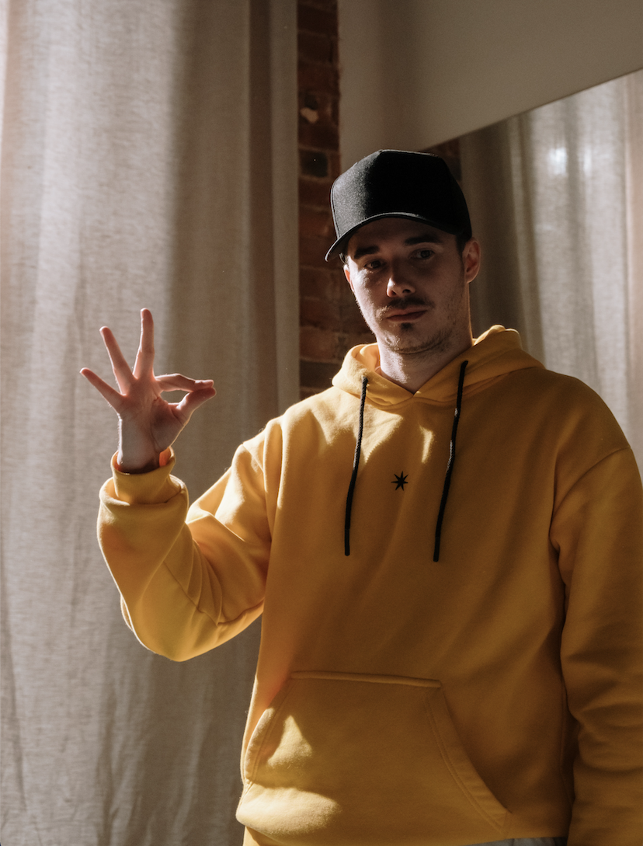
Principperne i Housing First forudsætter, at der etableres betalelige og faste boligløsninger i almindelige boligmiljøer for unge i hjemløshed, og at de unge herudover tilbydes støtte, så de bliver i stand til at mestre livet i egen bolig.
De unge peger på mange typer udfordringer og behov for støtte
Housing First kan styrkes med hjælp fra civilsamfundet, og det gode samspil mellem kommune, civilsamfund og de unge selv bliver næret, når man har blik for de særlige muligheder og udfordringer i processen.

Slide 18
Publikationen rummer…
Støtte til unges trivsel og mestring i egen bolig
  Konkrete eksempler på civilsamfundsaktører, der taler ind i nogle af de behov, som de unge formulerer
Case: Samspil mellem kommune og civilsamfund
  Københavns kommune
  Odense kommune
Vigtige opmærksomhedspunkter i samspillet mellem kommune og civilsamfund
Civilsamfundsorganisationer på feltet

Slide 19

Case: Ungeindsatsen i København
Ungeindsatsen for unge 17-24 år og hører under hjemløseenheden i KBH. Der arbejdes så vidt muligt efter Housing First-principper
Højere normering (25 unge pr. medarbejder). Myndighed, gadeplan og bostøttefunktioner er samlet under eet. Myndighedskoordinator binder trådene sammen
Intensiv indsats - fleksibel på varighed og indhold i støtte
Koordineret, fleksibel og intensiv indsats til den unge.
Meningsgivende for den unge
Kontinuitet. Den unge beholder sin myndighedskoordinator, selv om der flyttes til/fra herberg, egen bolig – overgår til SUS eller andre forandringer i den unges liv.
Brobygger til frivillige tilbud. OBS. De unges modstand. Mange organisationer i KBH
OBS på det private netværk/socialt liv – netværkskort – vil gerne blive bedre til at inddrage de unges netværk. Naboskab/naturligt møde.
Samarbejdsmodellen – samler og koordiner på tværs af forvaltninger, samarbejdsflader og de unges livsarenaer – med den unge i centrum. Bl.a. gennem netværksmøder, hvor den unge peger på hvilke aktører, der skal deltage – og så vidt muligt tager udgangspunkt i de mål, som de unge har sat.
Notes:
Myndighedskoordinator er en blanding af sagsbehandler og kontaktperson
Den unges sag går ikke i stå – meget opsøgende (postkort)
Normeringen gør det muligt at følge med de unge
De unge kan tage en pause i kontakten, men ryger ikke ud af tilbuddet
Godt naboskab – må jeg låne din boremaskine – følelse af at høre til –
Man er ikke ekspert på alt - henvis

Slide 20
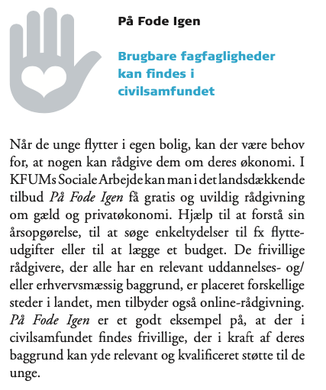
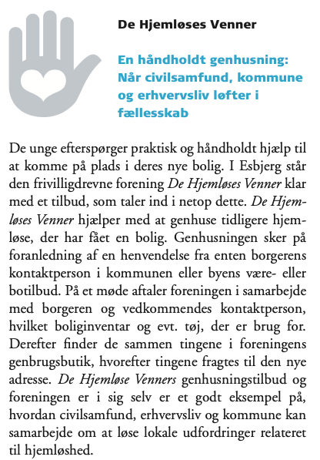
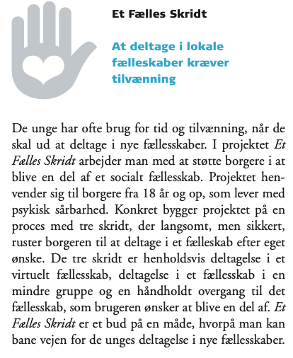

Slide 21

Hvad forudsætter et godt samarbejde mellem civilsamfund og kommune?
De unge har brug for professionel og kontinuerlig støtte, fx bostøtte
  Civilsamfundets tilbud kan understøtte mange hjørner i de unges liv
  Kommunal nysgerrighed og hjælpsomhed
Samarbejde med civilsamfundet skal være en del af kommunernes værktøjskasse
  Særlig faglighed
  Nyt mindset
  En del af kerneopgaven
Samarbejdet kræver overblik og kendskab
  Men det gør det ikke alene
  Det kræver opbygning af tillid og relationer
  Slip kontrollen
Notes:
”kommunen” betyder både bostøtte/kontaktpeson og ssagsbehandler

Slide 22

Hvad forudsætter et godt samarbejde mellem civilsamfund og kommune?
Kontakten til civilsamfundstilbud skal tænkes ind fra starten
Måske findes det ikke, men kan vi skabe det sammen?
  Ræk ud og undersøg mulighed for udvikling af det, der mangler
Civilsamfundets mange adgang til fællesskaber
  Forskellige former og forskellige behov
  I har en særlig opgave som brobyggere og støtte de unge til kontakt
Civilsamfundsorganisationer er forskellige (land og by) og har bestemte grunde til at være i verden

Slide 23
Refleksion med sidemanden
Din vigtigste erfaring med samarbejdet i feltet mellem kommune og civilsamfund?

Slide 24
Opsamling

